Slide 1
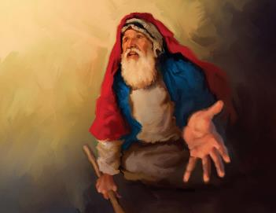
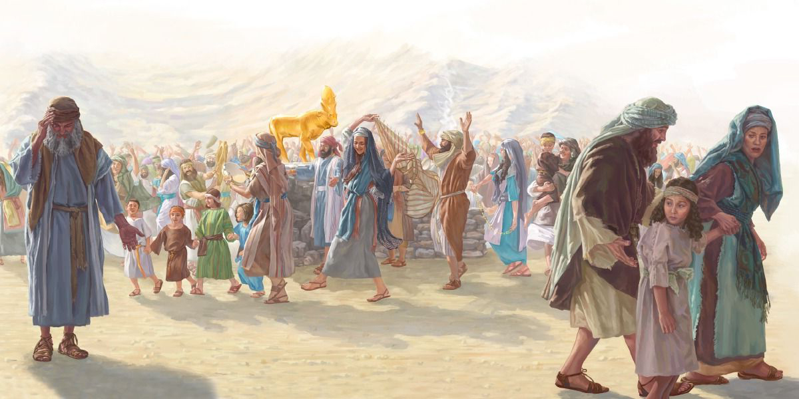
VUKITANI KEI NA VEISOROVAKI
Lesoni 11, Sepiteba 13, 2025

Slide 2
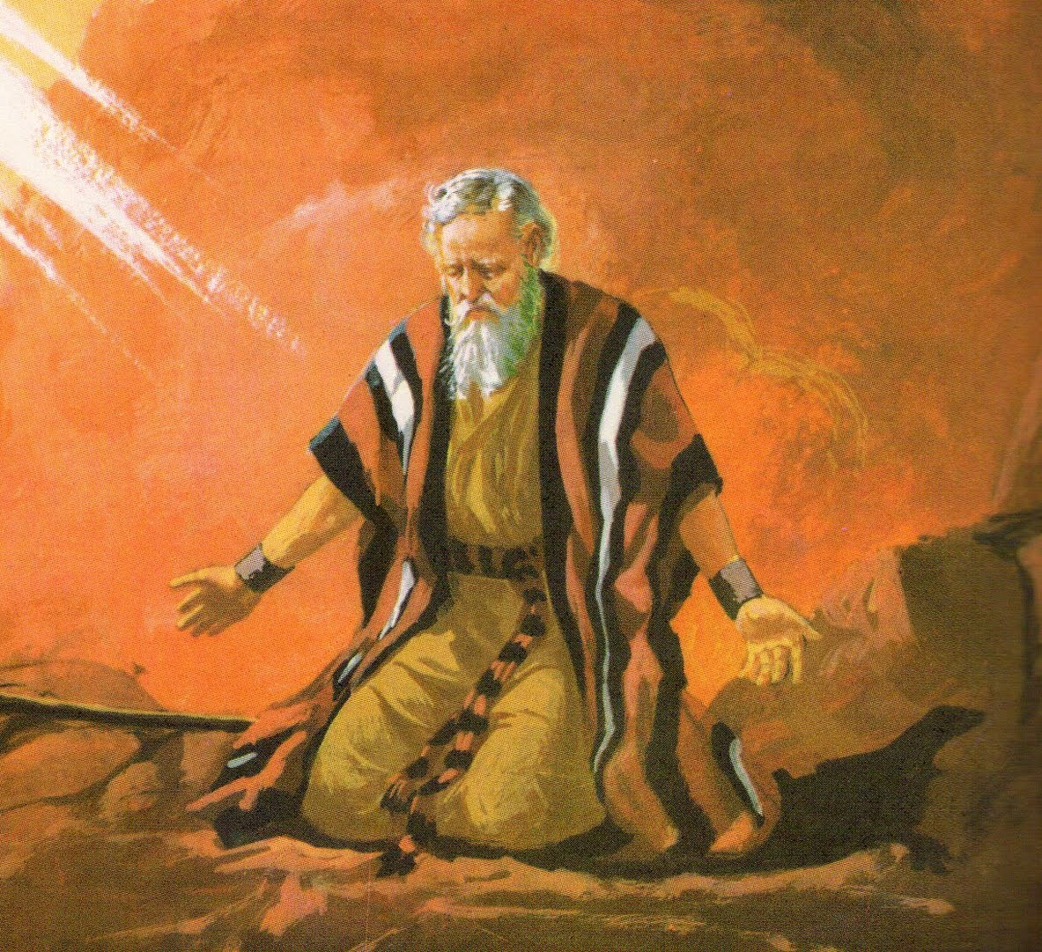
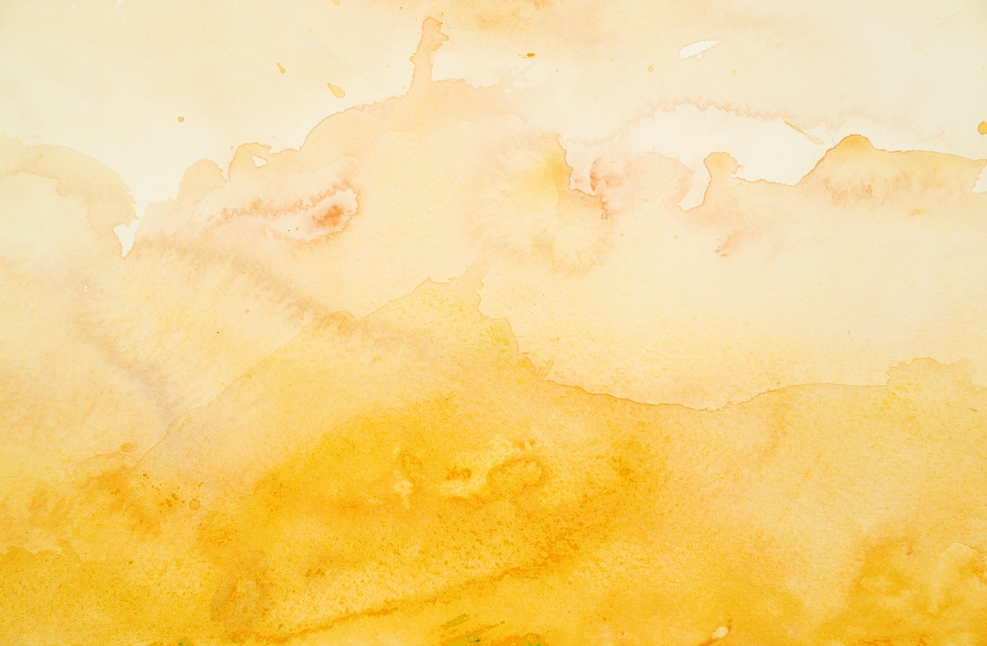
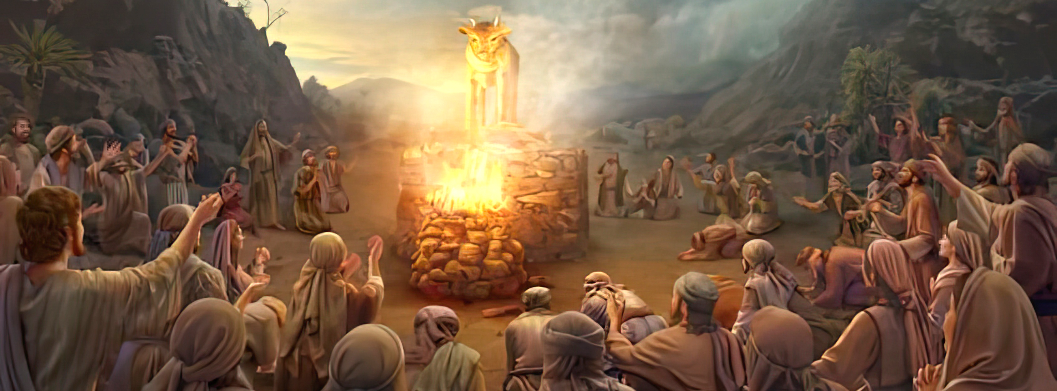
“A sa lesu vei Jiova ko Mosese, ka sa kaya, Ule! Na tamata oqo
ke sa rawa mo ni bokoca na nodra i valavala ca; ia kevaka sa sega, mo ni bokoci au laivi mada mai na nomuni vola ko ni sa vola’” LY 32:31, 32

Slide 3

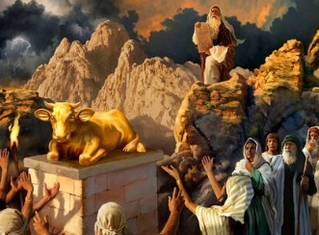
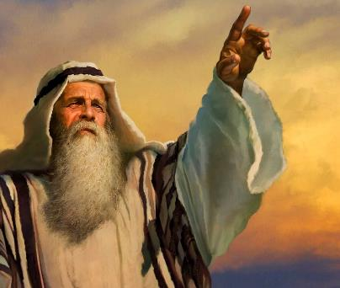


“era sa lako tani vakatotolo mai na salakaú a vakarota vei ira” (Lako Yani 32:8).
Ni oti ga vakalailai na soli ni Vunau e Tini ka tukuni tale me ra kakua ni cakava vei ira na matakau (LY. 20:23), era bulia tale na Isireli e dua na matakau pulumokau me ra lotu kina.
Ena vuku ni vuki tani oqo, sa kerei Mosese na Kalou me vakarusai Isireli ka buli e dua na ka vou (Ex. 32:10). Dina ga ni ra vuki tani na tamata, sa tu kina vakarua ena mata ni Kalou me masulaki ira ka kerea me ra vosoti.
Vukitani:
  Na malumalumu nei Eroni (Lako Yani 32:1-5)
  Na solevutaki ni Pulomakau (L/Yani 32:6)
  Na I valavala ca ni vuki qaravi matakau (Lako Yani 32:7-8)
Veimasulaki:
  “Lako tani mai nomuni cudru waqawaqa!(Lako Yani 32:9-29)
  “Bokoci au laivi mada mai na nomuni vola ko ni sa lvola!”
  (Lako Yani 32:30-32)

Slide 4

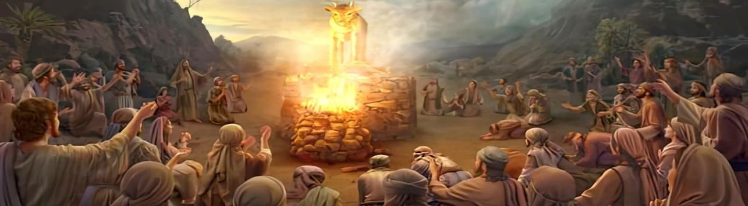
VUKITANI
Notes:
APOSTASY

Slide 5

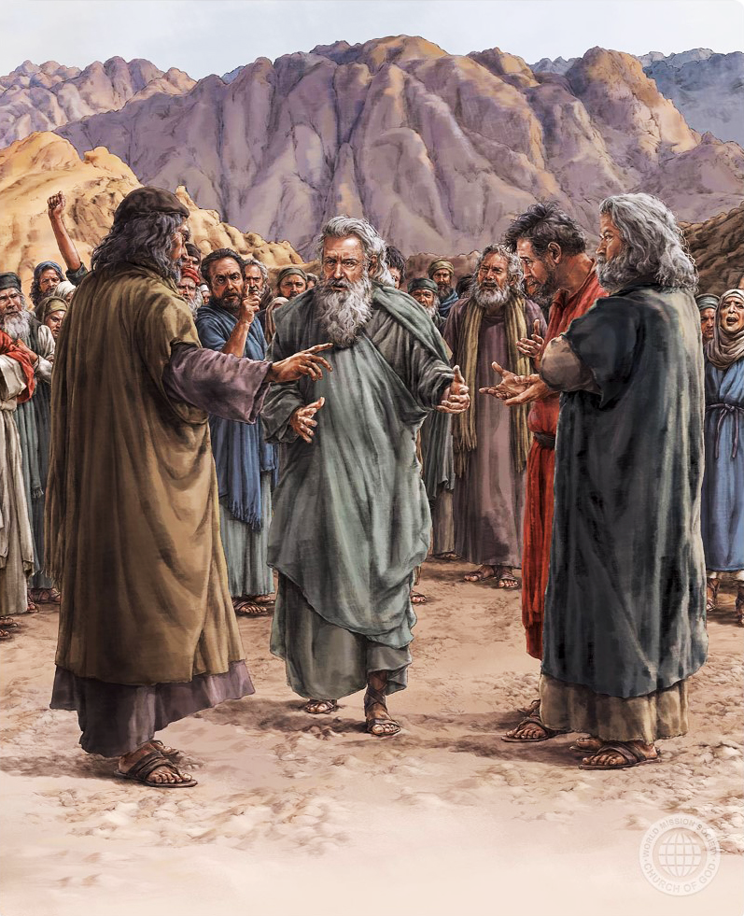
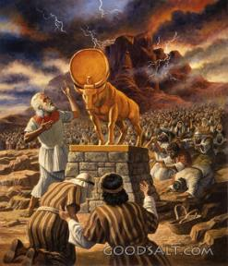
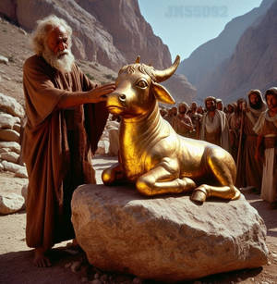
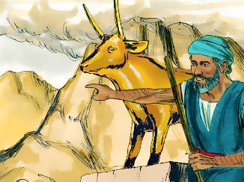
MALUMALUMU NEI ERONI
“Ia ni sa raica oqo ko Eroni , sa vcakava e dua na I cabocabo ni soro me tu e matana; a sa kailavaka yani ka vaka, sa ia na soqoni levu vei Jiova ena mataka’ ” (Lako Yani 32:5)
Na vosa vaka Iperiu na “elohim” e dusia ni levu na “kalou,” ia e kena I vakavakayagataki ga me cavuti kina na Kalou e duabau: “Koi au ko Jiova na nomu Kalou [elohim], ka kauti iko tani mai na vanu ko Ijipita” (Lako Yani 20:2).
Ena nona yali ko Mosese, era sa kerei Eroni na tamata me cakava vei ira e dua na ‘elohim’ ka rawa ni ra raica ka me ra lotu vua (LY. 32:1). Era sa baci guilecava na I vunau ka soli ki vei ira kei na nodra sa soli ira ka vakaio me ra talaierawarawa kina (Lako Yani 24:7).
Taumada ena nona vinakata ko Eroni me walia mada vata kei ira na tamata na gagadre qo (LY. 32:2) sa vakavuna na vukitani ka sega ni muduka.
Sa sega kina ni rawa me vakaroti ira ga ni tabu ni caka na matakau, ka bulia kina na pulomakau koula, ka kacivaka, “Oqo na kalou [elohim] nei Isireli ka kauti kemudou cake mai na vanua ko Isipita!” (LY. 32:4 MEV).
Notes:
AARON'S WEAKNESS

Slide 6

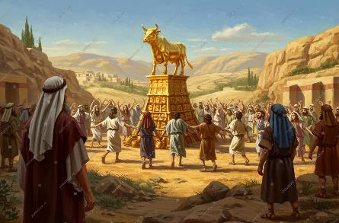
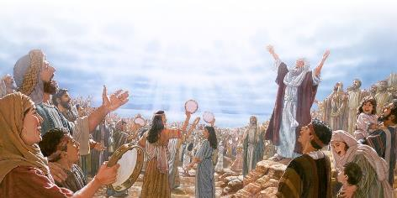

NA SOLEVUTAKI NI PULOMAKAU
“A ra sa sou e na mataka, ka vakacabora nai soro kama, ka kauta mai nai madrali ni veivinakati; a ra sa tiko sobu na tamata me kana ka gunu, ka ra tu cake me ra qito.” (Lako Yani 32:6)
Ni ra vakatakarakarataka na kalou ena bulumakau, era sa vakalailaitaka na kena I yaloyalo Kalou Kaukauwa ki na dua na manumanu, ka lotu vua na ka buli ka sega vua na Dauniveibuli (Rom 1:23).
Sa vakacalai nodra vakasama ena nodra nauma ni na liutaki ira rawa na matakau era bulia. Era nanuma ni ‘elohim’ (kalou) e sa veisau me bulumakau! (Lako Yani 32:24)
Era sa vuki dina mai na lotu ki vua na Kalou ka me ra lotu vua na tevoro (Vakarua 32:17). Ni ra lotu tiko vua na Kalou, era tubu vaka yalo, ka yaco me veiucui kei na Kalou.
Ena nodra lotu vua na tevoro, sa tekivu me torosobu na nodra bula, ka ra sa tautauvata kina kei na tevoro era lotu vua.
Ni da sega ni solia na lomada vua na Dauniveibuli, ka qarava na matakau (o koya and tka ra levu tu), ena yaco dina ga me na tuberi keda ki na torosobu kei na velavela ni bula.
Notes:
THE FEAST OF THE CALF

Slide 7

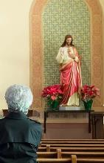



NA I VALAVALA CA NI QARAVI MATAKAU
“⁷ A sa kaya vei Mosese ko Jiova, Mo ia, mo lako sobu; ni ra sa vakasisilataki ira ko ira na nomu tamata, ko a kauta cake mai na vanua ko Ijipita.’” (Lako Yani 32:7)
Ni ko cuva ki na na matakau, (veitalia ke vakatakarakarataka na Kalou, Jisu se o ira na yalododonu) o sa beca na I vunau ni Kalou (LY. 20:3-6) ko sa I talaidredre ka ivalavala ca.
Na cava na qaravi matakau ni 21-ni-senitiuri (21st-century)? Qaravi matakau sai koya na noda lotu vua e dua na ka me I sosomi ni Kalou. Na matakau sai koya e dua na ka e vesuka vakalevu cake ka vakabobulataka noda vakanananu, kauwai, gauna, kei na vakasama ka vakalailai na Kalou.
Na matakau cava soti eda qarava? Sa rawa ni o vola na nomu matakau. So na I vakaraitaki: dokadoka, kaukauwa, dautagane/yalewa, kakana, cakacaka, social media…
Na cava e kovuta na qaravi matakau qo? Noda tovo ni bula, vakarau ni vakasama, kauwai, veisautaka talega noda bula veimaliwai. Eda vakaisosomitaka na veiwekani dina kei na Kalou kei na veimaliwai vovodea tawayaga ka sega ni vakabulai keda rawa.
Notes:
THE CORRUPTION OF IDOLATRY
To bow down before an image (even if it represents God Himself, Christ, or His saints) is to disobey God's Law (Ex. 20:3-6) and, therefore, to enter into sin and corruption.

Slide 8

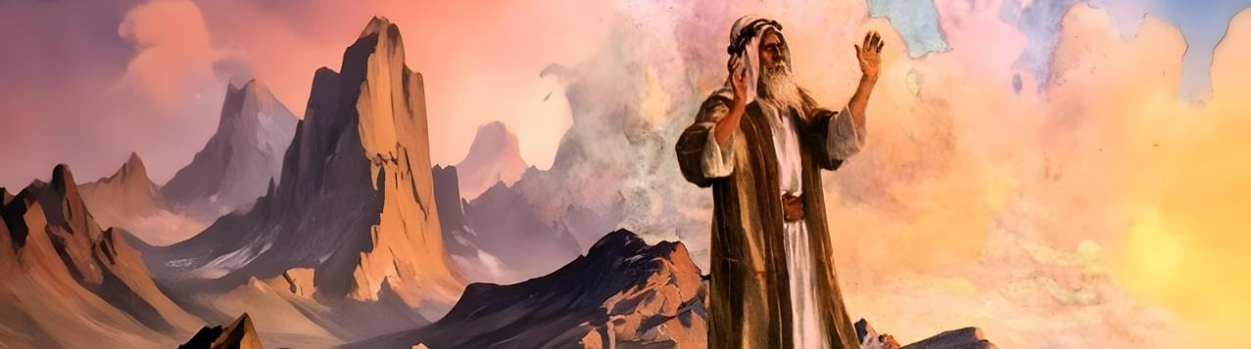
VEIMASULAKI
Notes:
INTERCESSION

Slide 9

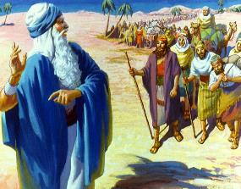
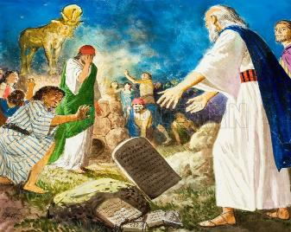
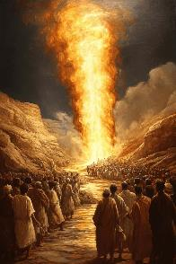
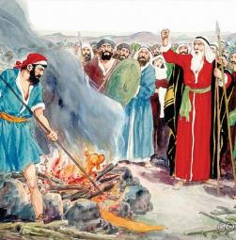
“SUKA NOMUNI CUDRU WAQAWAQA”
“Ena cava me ra vosa kina na kai Ijipita, ka kaya, sa kauti ira tani ko koya me ra ca ga, ka me vakamatei ira ena veiulunivanua, ka me vakarusai ira laivi mai na dela I vuravura? Me suka tani mada nomuni cudru waqawaqa ka mo veivutunitaka na nodra cudruvi na nomuni tamata!’ ” (Lako Yani 32:12)
Kalou e kaya vei Mosese “Mo ia ka lako sobu; ni ra sa vakasisilataki ira ko ira na NOMU tamata KO kauti ira cake mai na vanua ko Ijipita.” (LY. 32:7).
E sauma ko Mosese: “Era sa sega ni noqu tamata era nomuni, sa sega ni o au ka kauti ira mai,koi kemuni ga.” (LY. 32:11). Na Kalou sa kerea me vakatarai koya me vakarusai Isireli (LY. 32:10), ia sa sega ni via vakadonuya ko Mosese.
Sa dodonu na cudru ni Kalou, ia e kila rawa ko Mosese ni “dauloloma sa rawa na veilewai” (Jemesa 2:13). Ni oti na nona vakamamasu ena vukui Isireli, ka sa vakadeitaka ni sa vakasu -ka na nona cudru na Kalou, sa siro sobu mai na ulunivanua ena cudru (LY. 32:12-15). Nona raica nodra vukitani, sa voroka kina nai vakatakilakila ni veiyalayalati: na vatu raraba (LY. 32:19).
Ni rogoca oti na I ulubale nei Eroni, sa vakatauca vakadodonu na nona lewa me tarova kina na nodra marau vakalialia (LY. 32:20-28).
Notes:
“TURN FROM YOUR FIERCE ANGER!”
Seeing the apostasy, he broke the symbol of the covenant: the stone tablets (Ex. 32:19).

Slide 10

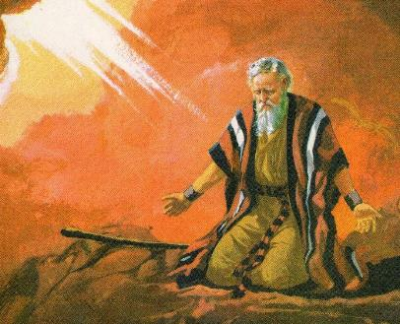
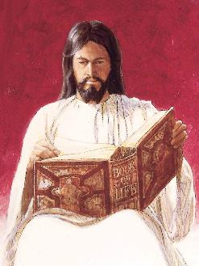

“BOKOCI AU LAIVI MAI NA NOMUNI VOLA!”
“Ia oqo, ke sa rawa mo ni bokoca na nodra ivalavalaca; ia kevaka sa sega, mo ni bokoci au laivi mada mai na nomuni vola ko ni sa vola!” (Lako yani 32:32)
Na imatai ni nona vakamamasu sa tarova kina ko Mosese nodra vakarusai na tamata. Ia sa matata tale ga ni Kalou sa sega ni rawa ni vakalougatataki ira tale ni oti nai valaval ca oqo. Sa nanuma kina ko Mosese me vakamamasu tale mada vakadua (LY. 32:30).
Sa lomasoli ko Mosese me kakua ni vakabulai kev -aka era sega ni vosoti na tamata (LY. 32:31-32).Ia, e duatani na mataqali veivosoti ka kerea tiko ko Mosese, e sega ni vakayagataki na vosa vaka a Iperiu koya e dau vakayagataki vakawaso -ma. E kerea vua na Kalou me colata” na nodra I valavala ca na tamata.
E dusia oqo ni Kalou ena kauta vua na I valavala ca ka colata, ka sauma na kena I sau:na mate (Aisea 53:6; Roma 6:23). Sai koya sara ga oqo na ka e cakava ko Jisu ena kauveilatai. E colata na noda I valavala ca ka me mate ena mate e dodonu me da mate kina (1 Pita 2:24).
Notes:
BLOT ME OUT OF THE BOOK YOU HAVE WRITTEN

Slide 11

EGW (Patriarchs and Prophets, p. 315)
“Ena gauna ni wawa oqo. Sa gauna me ra vakanananu ki na I vunau ni Kalou era a sa rogoca, ka vakarautaka na lomadra me ra ciqoma na veika tale eso me na vakatakila vei ira. Sa sega sara ga ni kune ki vei ira na gauna me cakacaka vaka oqo; ka kevaka me ra qara me matata vakavinaka na nodra kila na gagadre ni Kalou, ka vakamalumalumutaki ira e Matana, era a taqomaki beka mai na veitemaki. Ia era sega ni kitaka oqo, ka yaco me ra cakacaka vakalialia, sega ni kauwai, ka dau basulawa. […]
Ni ra sa vakila na nodra tawayaga ni yali na nodra iliuliu, era lesu tale ki na nodra I tovo ni vakabauta makawa. […] Era sa gadreva na tamata me dua na matakau me matataka na Kalou, ka me lako e matadra me isosomi kei Mosese.”
Notes:
“During this period of waiting, there was time for them to meditate upon the law of God which they had heard, and to prepare their hearts to receive the further revelations that He might make to them. They had none too much time for this work; and had they been thus seeking a clearer understanding of God’s requirements, and humbling their hearts before Him, they would have been shielded from temptation. But they did not do this, and they soon became careless, inattentive, and lawless. […]
Feeling their helplessness in the absence of their leader, they returned to their old superstitions. […] The people desired some image to represent God, and to go before them in the place of Moses.”

